Slide 1
IPv4

Slide 2
一、实验目的
1. 学会通过Wireshark分析ip协议
2. 了解IP数据报的组成
3. 了解IP各部分的含义

Slide 3
二、实验环境
1. Wireshark v2.0.2
2. Windows操作系统
3. wget

Slide 4
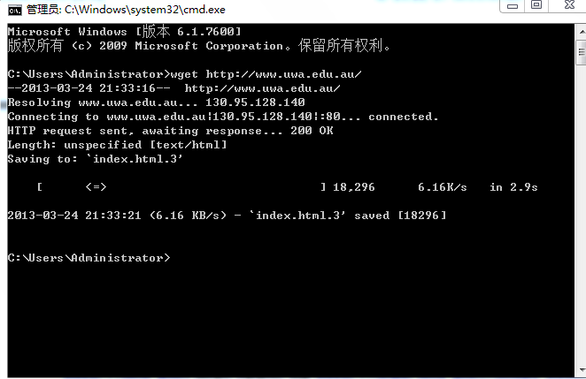
三、实验内容——获取数据
1. 捕获数据
在DOS命令行下使用wget命令得到如下数据: wget http://www.uwa.edu.au/

Slide 5
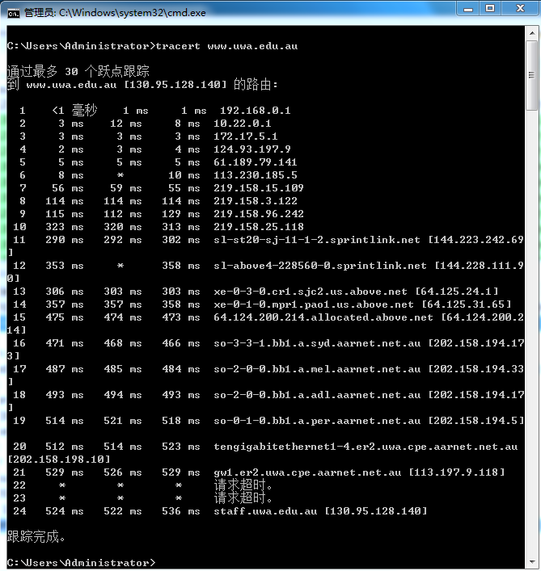
三、实验内容——获取数据
在DOS命令行下使用tracert命令得到如下数据:
tracert www.uwa.edu.au
wireshark中的设置项如下图所示，过滤掉其它类型的数据包只捕获ip数据包：

Slide 6
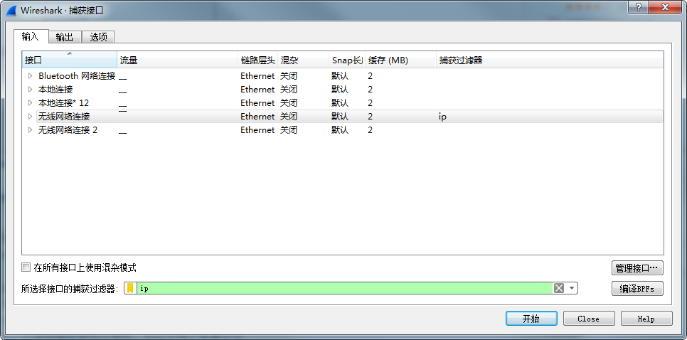
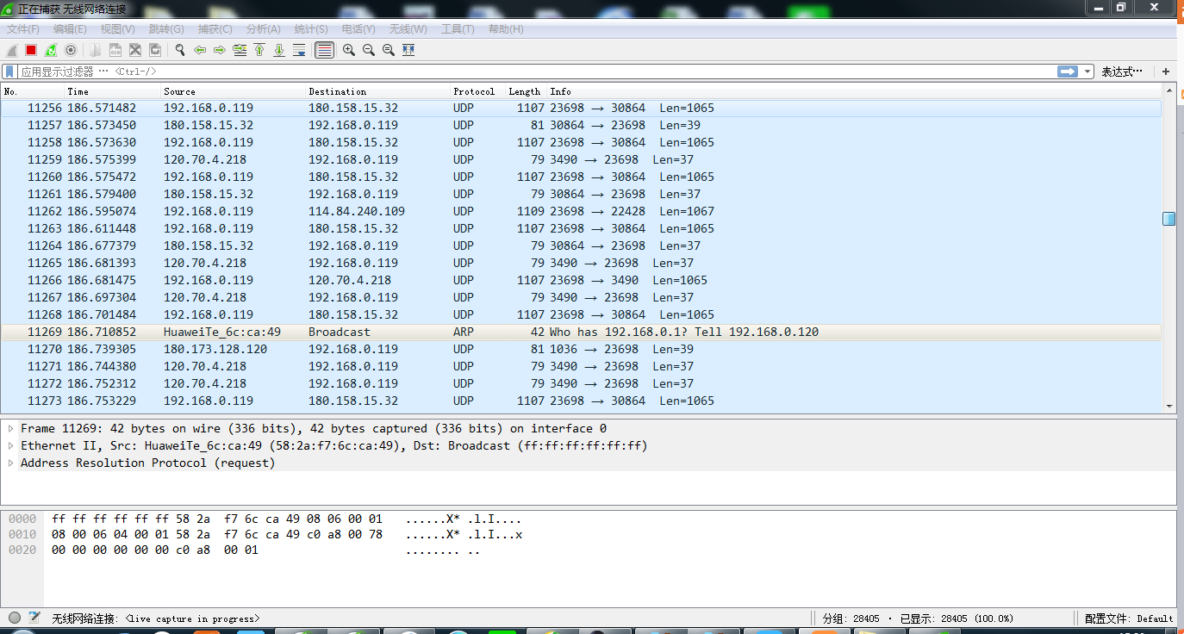
三、实验内容——获取数据

Slide 7
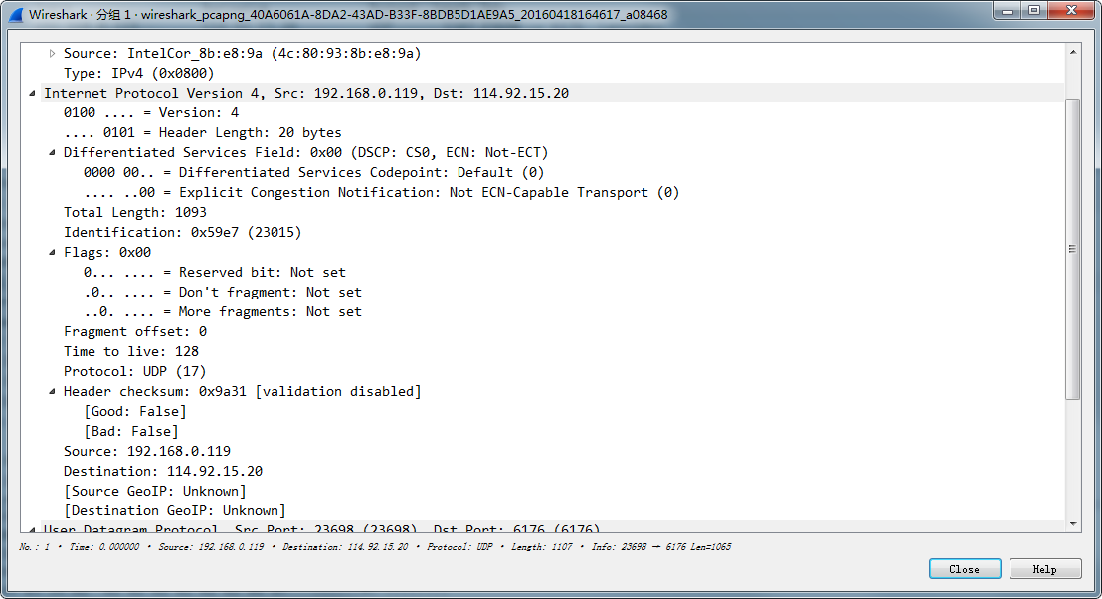
三、实验内容——数据分析

Slide 8
三、实验内容——数据分析
上图所示即为IP数据报的格式：
Version：“4“说明此数据报通过ipv4发送/接收
Header length:IP数据包头部的长度
Differentiated Services ：区分服务
Total Length:数据包的总长度
Identification ：标示
Flags:标志
Fragment offset ：片偏移量
Time to live/TTL :生存周期
Protocol ：协议
Header checksum ：首部检验和
Source/ Destination :源/目的地址

Slide 9
THE END

